Slide 1
TỔNG QUAN VỀ ĐO EMC CHO SẢN PHẨM CHIẾU SÁNG LED

Slide 2
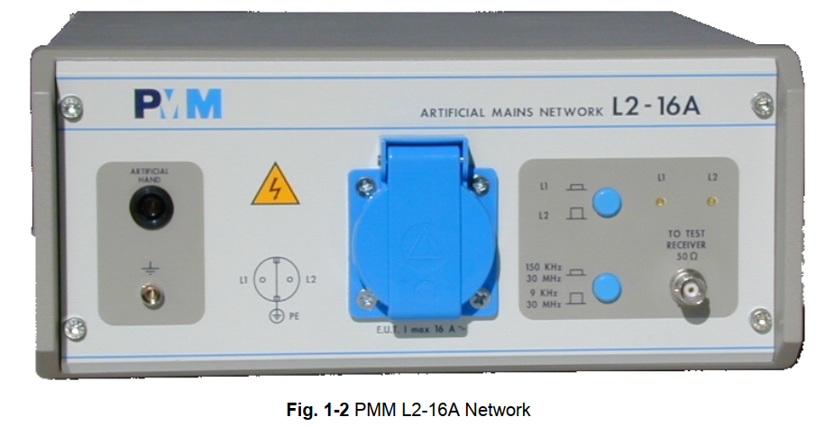
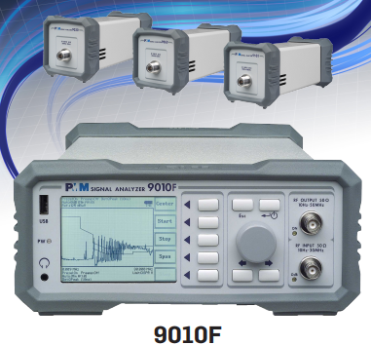
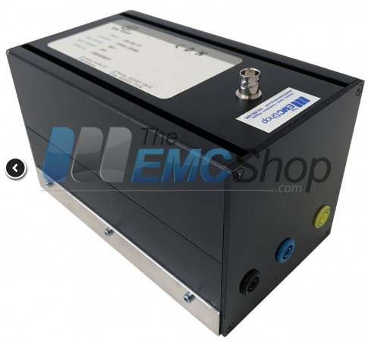
TỔNG QUAN VỀ HỆ ĐO EMC 9010F
A. THIẾT BỊ ĐO 9010F

Slide 3
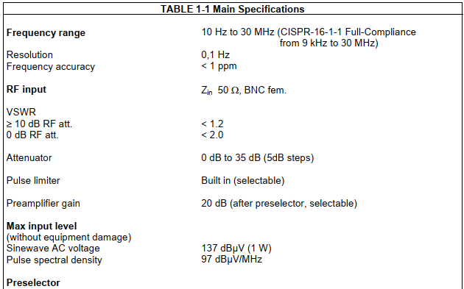
TỔNG QUAN VỀ HỆ ĐO EMC 9010F
A. THIẾT BỊ ĐO 9010F
Chú ý:
Để bảo vệ thiết bị, tín hiệu nhiễu lớn nhất 137dBµV(1W)

Slide 4
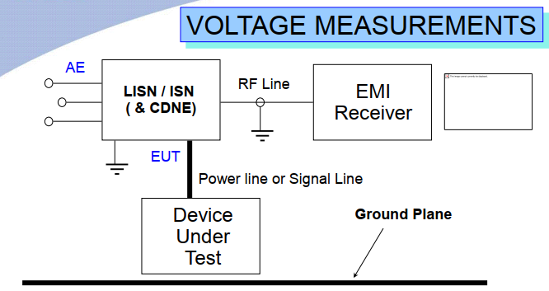
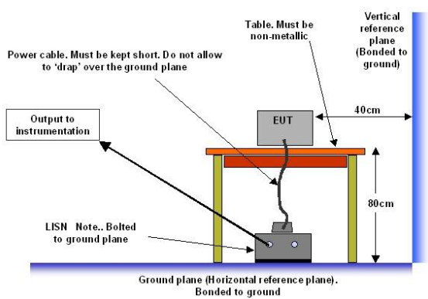
TỔNG QUAN VỀ HỆ ĐO EMC 9010F
1. ĐO NHIỄU DẪN LISN

Slide 5
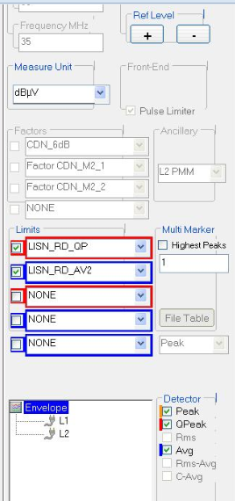
TỔNG QUAN VỀ HỆ ĐO EMC 9010F
2. THIẾT LẬP CẤU HÌNH ĐO NHIỄU LISN
B1. Chọn dải tần số, 9kHz-150KHz và 150kHZ-30MHz, Hold Time, RBW ,Min Att như trên hình
B2. Không tích chọn vào khung Factor bên phải màn hình, chọn Files Limits: LISN_RD_QP, LISN_RD_AV2, mục Detector chọn Peak và QPeak
B3:
Chú ý:
Để bảo vệ đầu đo( thiết bị), trước khi cấp nguồn cho đèn, phải tháo đầu tín hiệu BNC ra khỏi Receiver 9010F. Không được chọn Min Att=0
Đo nhiễu nền( không có đèn) trước khi đo

Slide 6
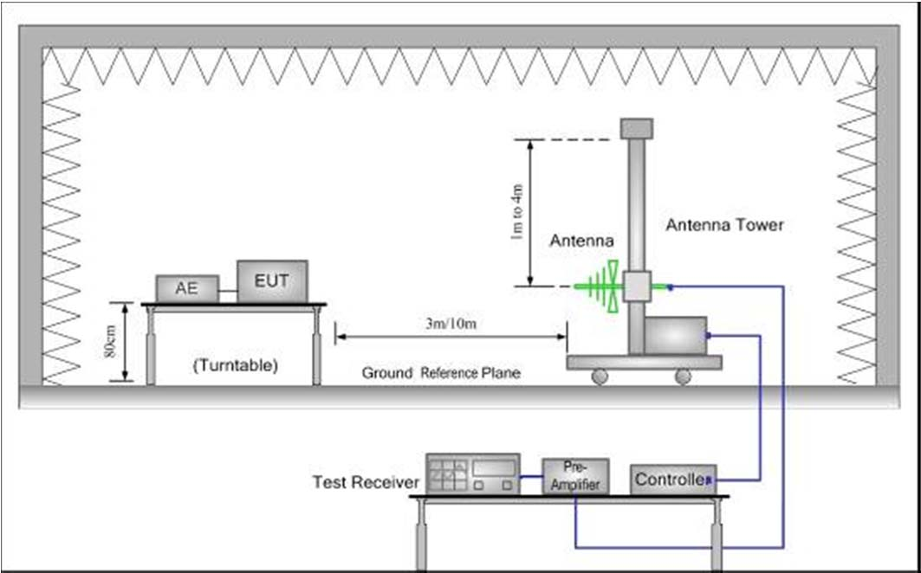
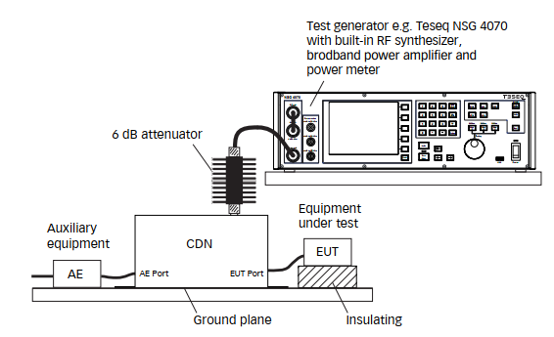
TỔNG QUAN VỀ HỆ ĐO EMC 9010F
3. ĐO NHIỄU BỨC XẠ CDN

Slide 7
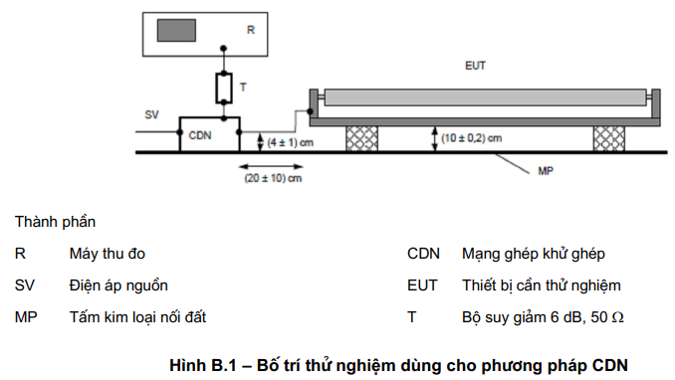
TỔNG QUAN VỀ HỆ ĐO EMC 9010F
4. SƠ ĐỒ ĐO NHIỄU BỨC XẠ CDN
Phương pháp đo CDN- Trang 51- TCVN7186-2010

Slide 8
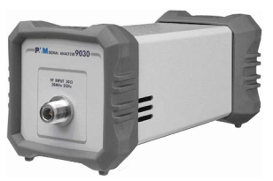
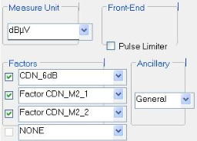
TỔNG QUAN VỀ HỆ ĐO EMC 9010F
5. THAO TÁC ĐO NHIỄU BỨC XẠ CDN
B1. Đấu nối thiết bị như sơ đồ trên
B2. Bật nguồn Extension 9030 trước, bật nút nguồn Receiver 9010F, rồi bật phần mềm đo trên máy tính
B3: Chạy phần mềm cho, thiết lập file chế độ đo CDN như hình trên: Khung Factor bên phải chọn CDN_6dB, Factor CDN_M2_1, Factor CDN_M2_2, đơn vị đo: dBµV
B4:

Slide 9
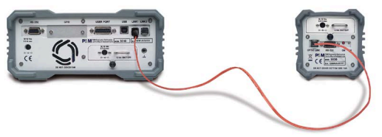
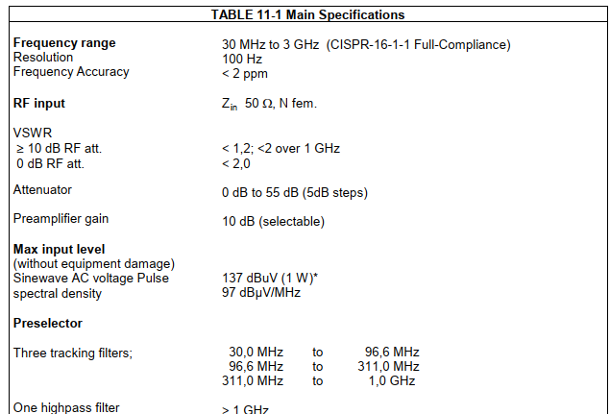
TỔNG QUAN VỀ HỆ ĐO EMC 9010F
5. MỘT SỐ LƯU Ý KHI VẬN HÀNH
Chú ý:
Để bảo vệ thiết bị, tín hiệu nhiễu lớn nhất 137dBµV(1W)
BẢNG SPEC CỦA PMM9030

Slide 10
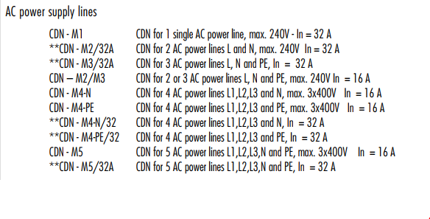
TỔNG QUAN VỀ HỆ ĐO EMC 9010F
4. MỘT SỐ LƯU Ý KHI VẬN HÀNH
1. Phải đảm bảo sơ đồ đấu nối điện đúng, an toàn
2. Đo nhiễu nền trước khi đo nhiễu của đèn cần đo
3. Không gập vuông dây tín hiệu cáp quang

Slide 11
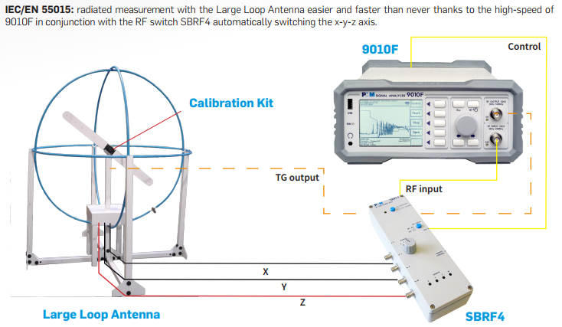
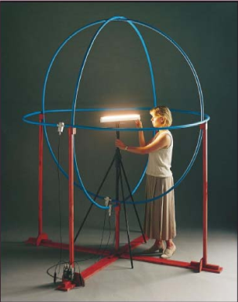
TỔNG QUAN VỀ HỆ ĐO EMC 9010F
III. ĐO NHIỄU ANTEN VÒNG

Slide 12
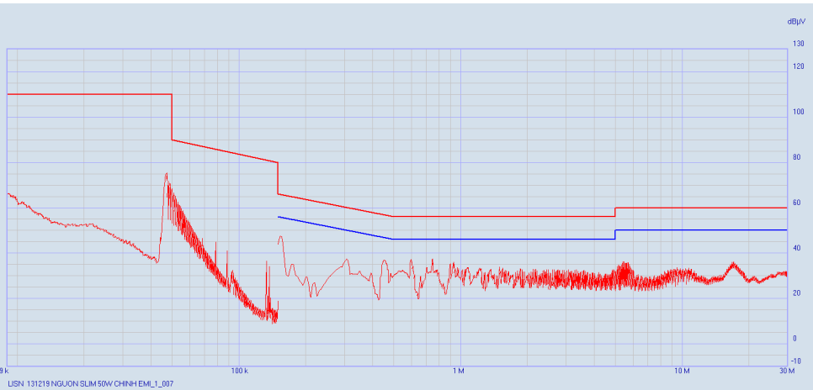
TỔNG QUAN VỀ HỆ ĐO EMC 9010F
IV. ĐÁNH GIÁ KẾT QỦA ĐO

Slide 13
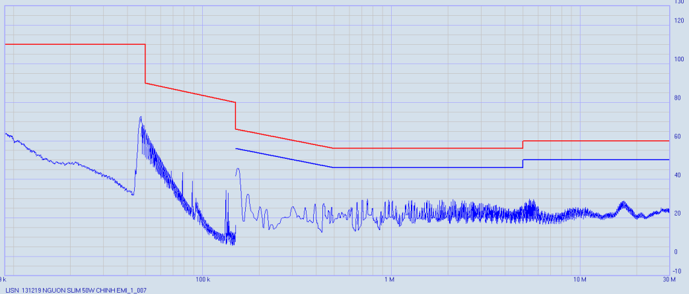
TỔNG QUAN VỀ HỆ ĐO EMC 9010F
IV. ĐÁNH GIÁ KẾT QỦA ĐO

Slide 14
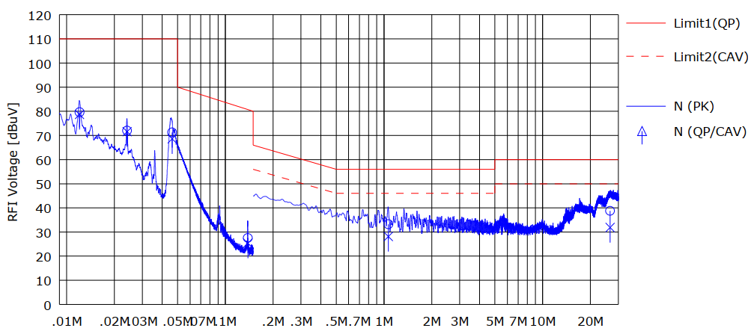
TỔNG QUAN VỀ HỆ ĐO EMC 9010F
IV. ĐÁNH GIÁ KẾT QỦA ĐO
Kết quả đo Dt&C

Slide 15
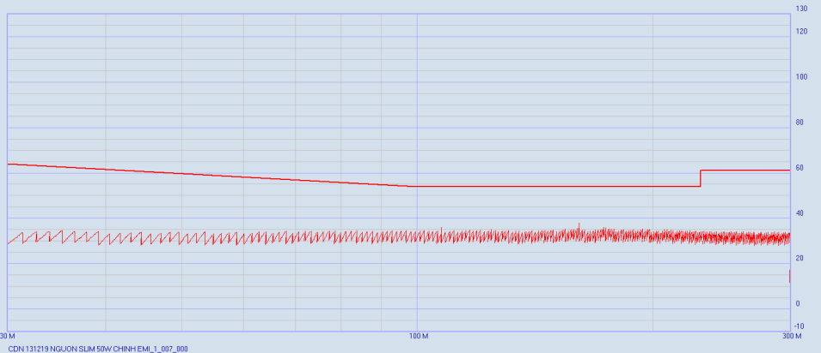
TỔNG QUAN VỀ HỆ ĐO EMC 9010F
IV. ĐÁNH GIÁ KẾT QỦA ĐO
Kết quả tại RD

Slide 16
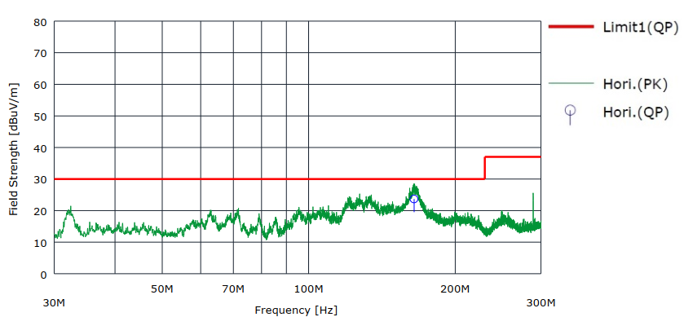
TỔNG QUAN VỀ HỆ ĐO EMC 9010F
IV. ĐÁNH GIÁ KẾT QỦA ĐO
Kết quả tại Dt&C

Slide 17
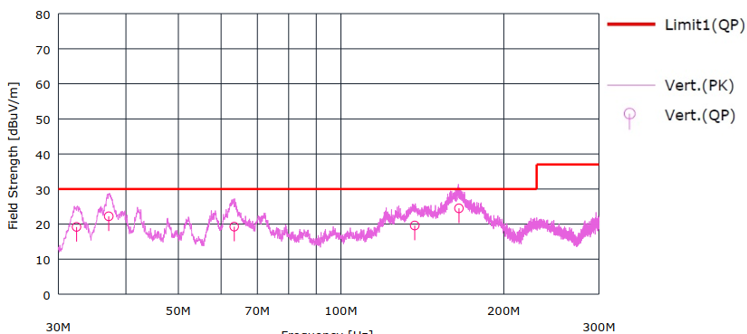
TỔNG QUAN VỀ HỆ ĐO EMC 9010F
IV. ĐÁNH GIÁ KẾT QỦA ĐO
Kết quả tại Dt&C

Slide 18
TỔNG QUAN VỀ HỆ ĐO EMC 9010F
IV. THỰC HÀNH VẬN HÀNH THỰC TẾ VÀ MỘT SỐ LƯU Ý AN TOÀN ĐiỆN- THIẾT BỊ
Ngô Văn Thưởng

